Slide 1




สหกิจศึกษา บริษัท Cenixoft
การเปรียบเทียบ ทดสอบแบบอัตโนมัติ
และแบบมือบนระบบควบคุมต้นทุนโครงการก่อสร้าง
Comparing of automatic and manual testing on the construction project cost control system

Slide 2
รายชื่อผู้ประพันธ์งานวิจัย
ผู้ประพันธ์
นายอนุภัทร ภู่ทอง
อ.ดร. สมนึก สินธุปวน
ผศ.ดร. สนิท สิทธิ
อ. อรรถวิท ชังคมานนท์
ผู้ประพันผลงานวิจัยร่วม
ผู้นิพนประสานงาน
อ.ดร. สมนึก สินธุปวน

Slide 3
Introduction
ที่มาและความสำคัญ
วัตถุประสงค์
เทคโนโลยีที่ใช้
วิธีการวิจัย
Use Case
Sequence Diagram
User Interface
ทดสอบระบบ
สรุปผลการวิจัย
สรุปผลการทดสอบระบบ

Slide 4
ที่มาและความสำคัญ
- โครงการก่อสร้างประกอบด้วยค่าใช้จ่ายที่สำคัญหลายอย่างตัวอย่างเช่น ค่าวัสดุก่อสร้าง, ค่าแรงงาน ซึ่งเป็นต้นทุนในการดำเนินการโครงการแต่ละโครงการ
- บริษัทใช้โปรแกรม MS Excel ในการบันทึกและจัดการข้อมูลค่าใช้จ่ายเหล่านี้
- บริษัทมีโครงการก่อสร้างจำนวนมากที่ต้องจัดการ และข้อมูลของโครงการต่างๆ มีการเชื่อมโยงกัน
- ข้อจำกัดของการใช้ MS Excel คือ การจัดการข้อมูลที่ซับซ้อนและการเชื่อมโยงข้อมูลระหว่างโครงการทำให้ไม่เป็นไปตามที่ต้องการ

Slide 5

วัตถุประสงค์
1. เพื่อพัฒนาระบบการจัดการควบคุมต้นทุนโครงการก่อสร้าง
2. เพื่อจัดทำการทดสอบระบบแบบอัตโนมัติ

Slide 6








พัฒนาระบบ
ทดสอบระบบ

Slide 7
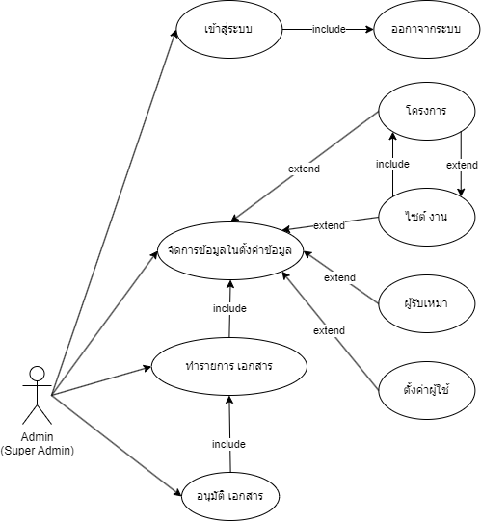
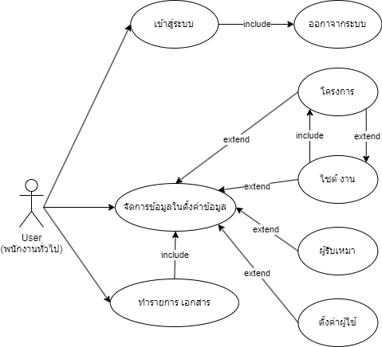
Use Case

Slide 8
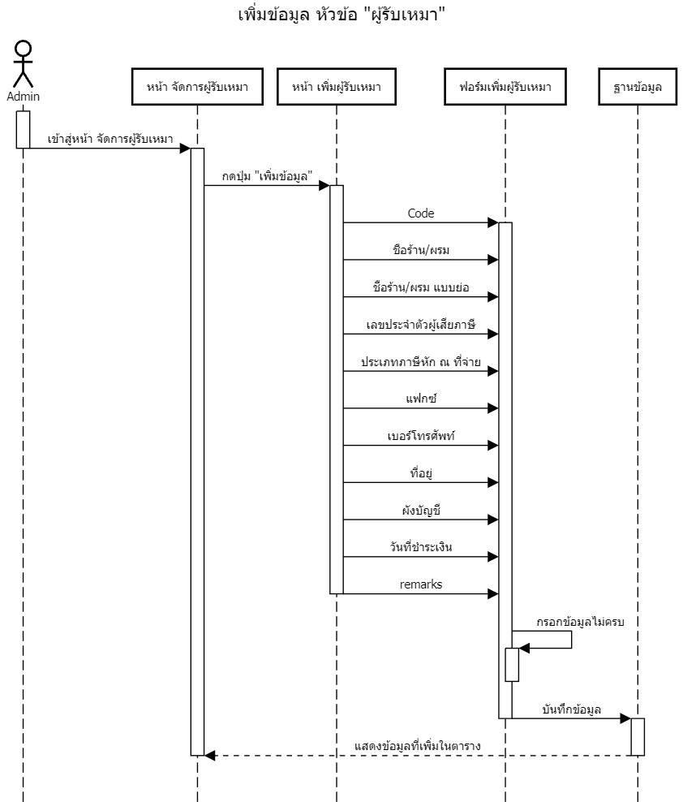
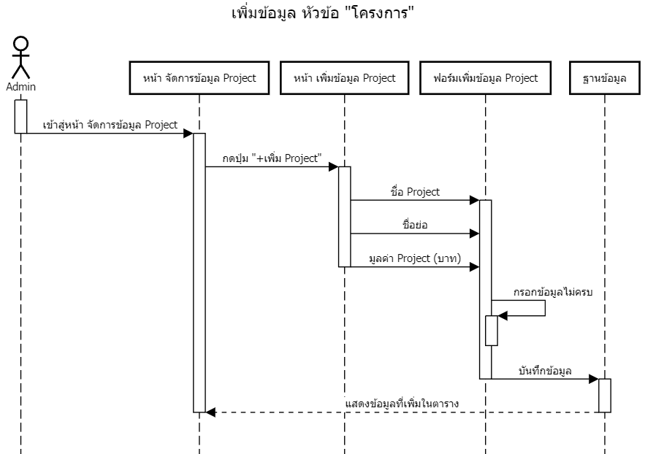
Sequence Diagram
(การเพิ่มค่าคงที่)

Slide 9
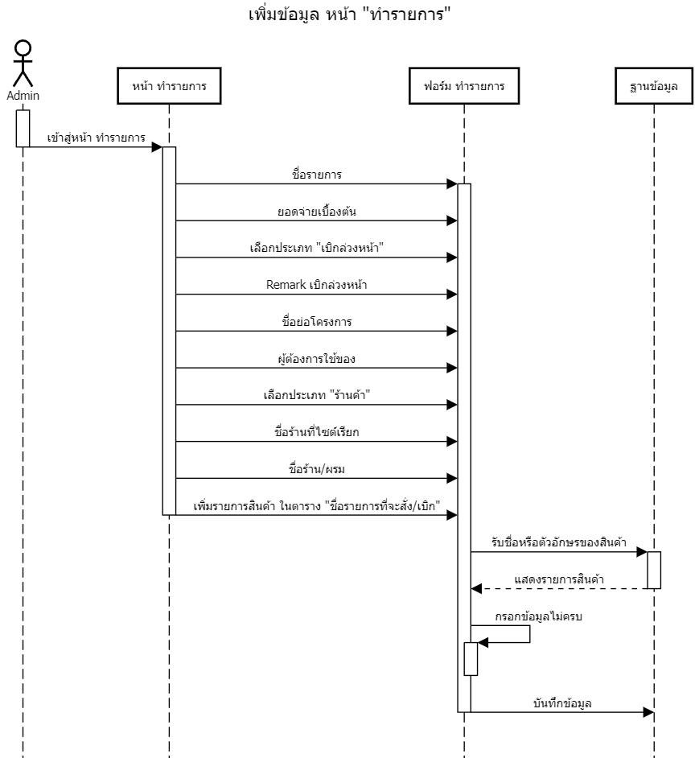
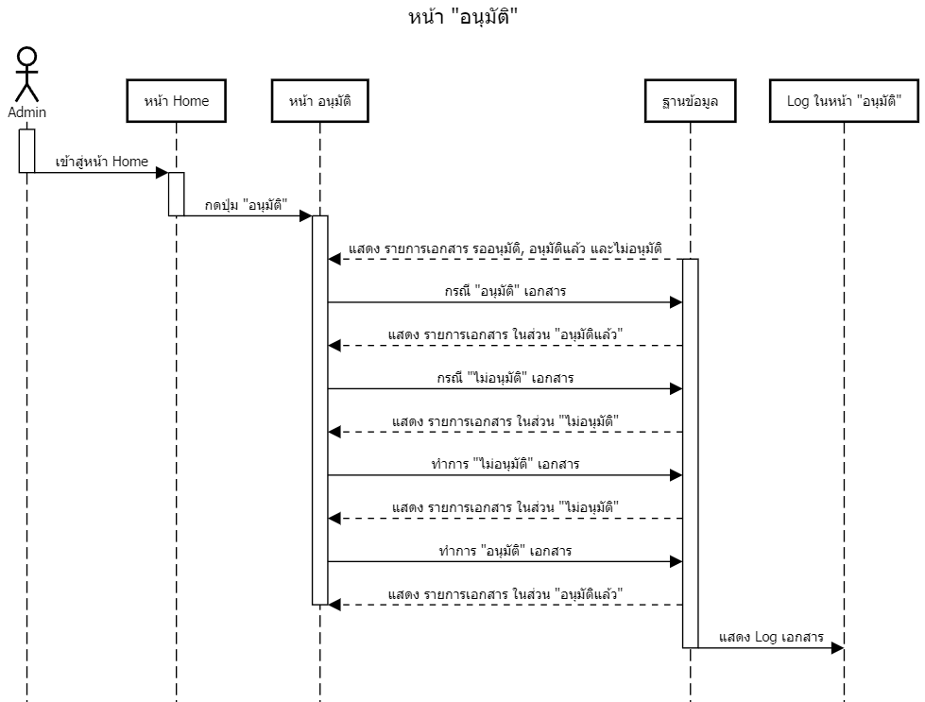
Sequence Diagram
(การ ทำรายการ และอนุมัติเอกสาร)

Slide 10
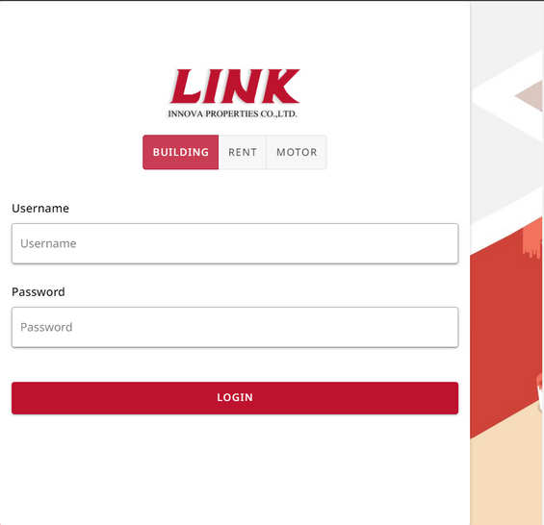
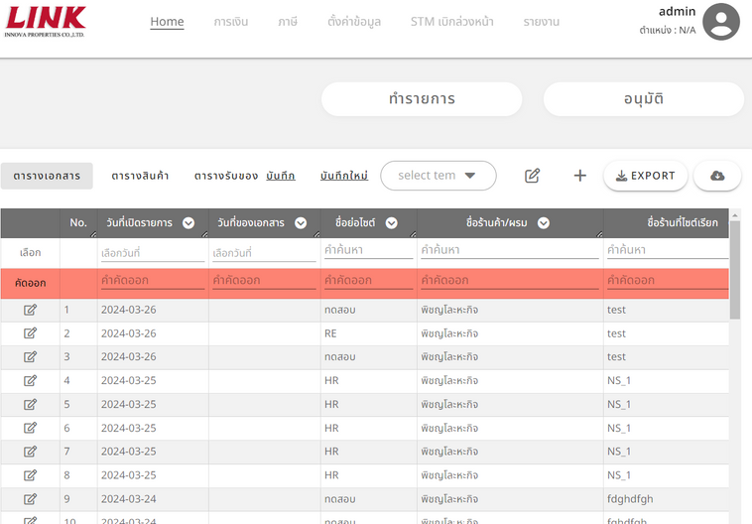
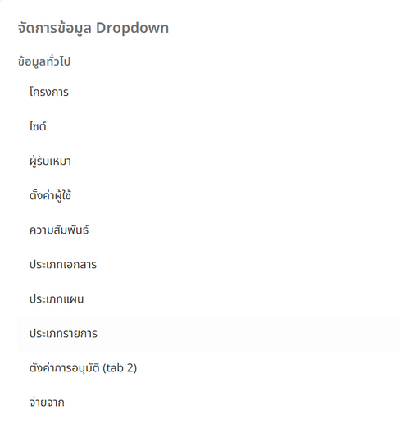

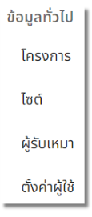

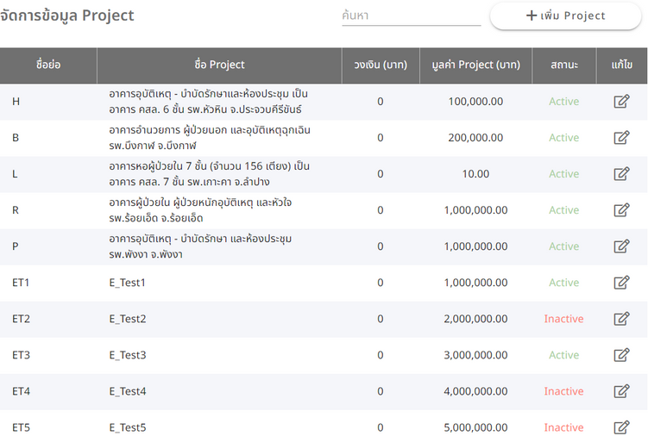
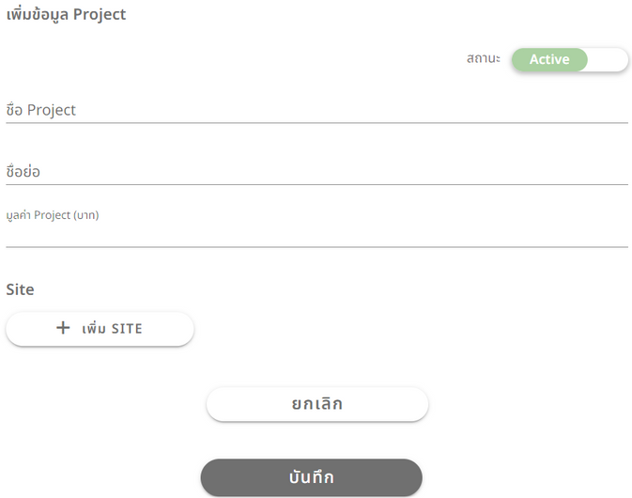
เข้าสู่ระบบ
หน้า Home
ตั้งค่าข้อมูล
หน้า ตารางจัดการข้อมูล
หัวข้อ โครงการ

Slide 11
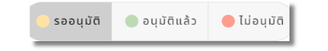
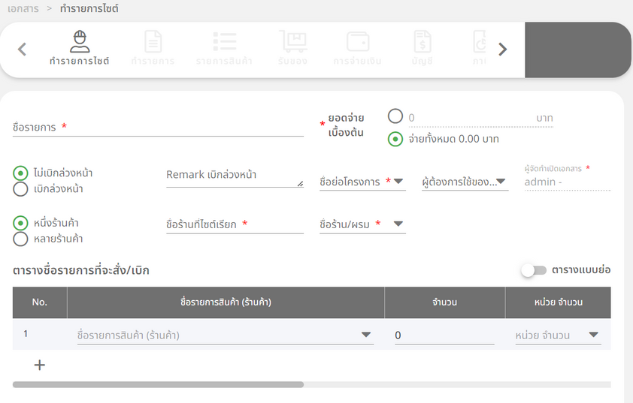
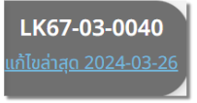
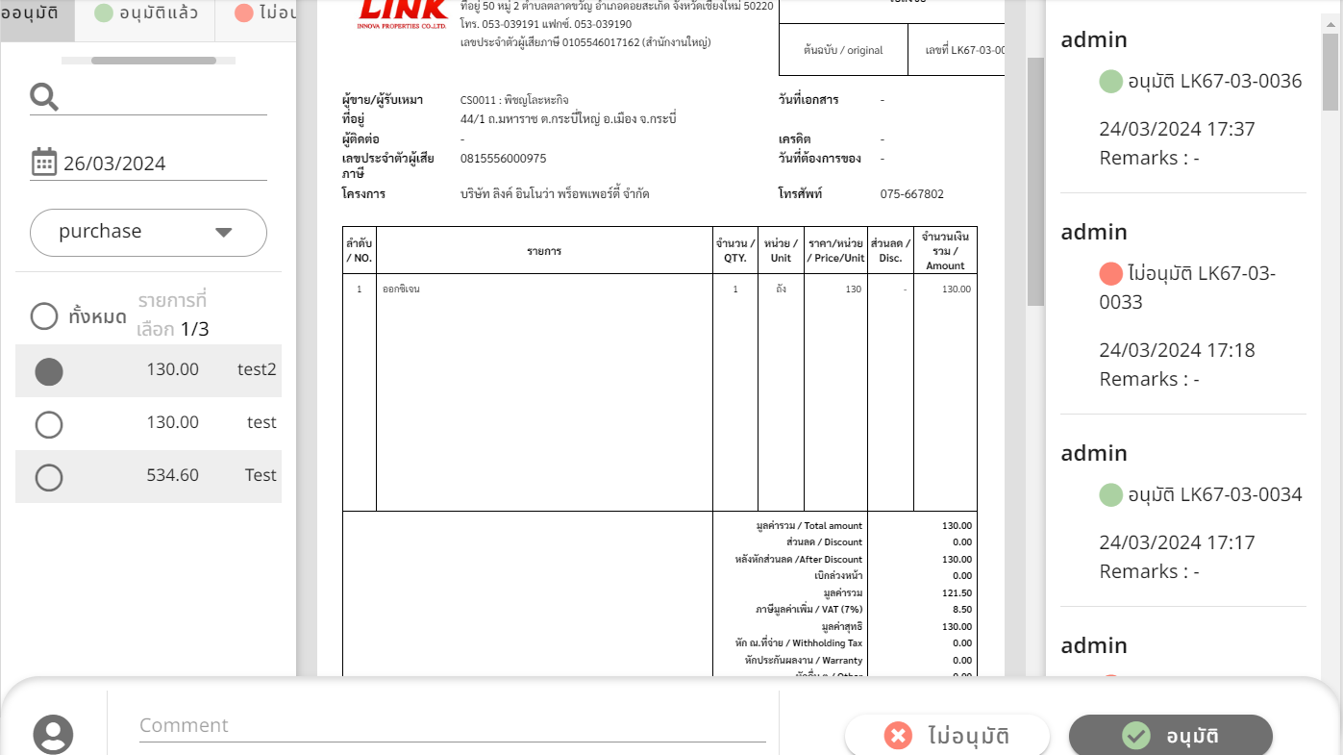
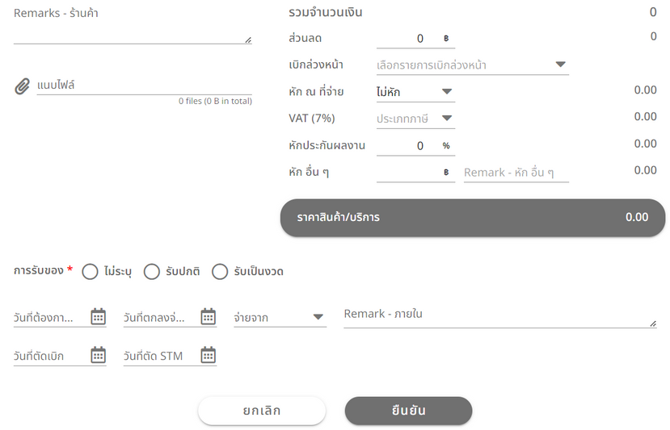
หน้า ทำรายการ
หน้า อนุมัติ

Slide 12

ทดสอบด้วย Robot Framework

Slide 13
UNIT TEST
หัวข้อ | 17 ส.ค. 66 | 23 ก.ย. 66 | 14 ต.ค. 66 | 22 ต.ค. 66 | 25 ต.ค. 66
เข้าสู่ระบบ
หัวข้อ โครงการ
หัวข้อ ไซต์
หัวข้อ ผู้รับเหมา
หัวข้อ ตั้งค่าผู้ใช้
ทำรายการ เอกสาร
อนุมัติ เอกสาร
3 should
4 should
5 should
1
2
3
4
5
5 should
10 should
9 should
8 should

Slide 14
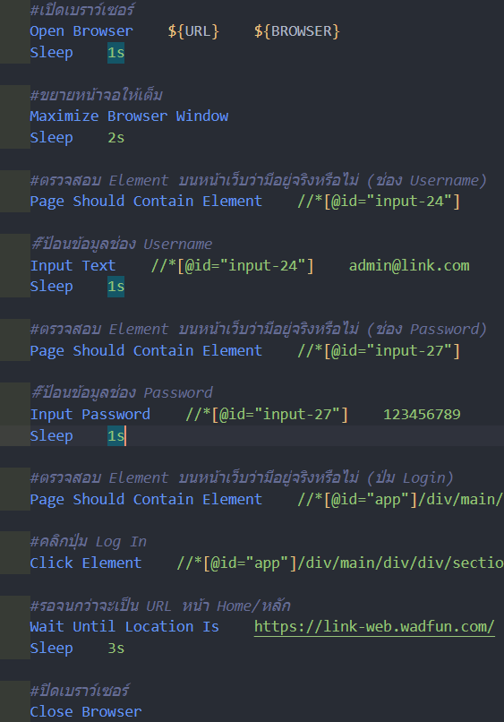
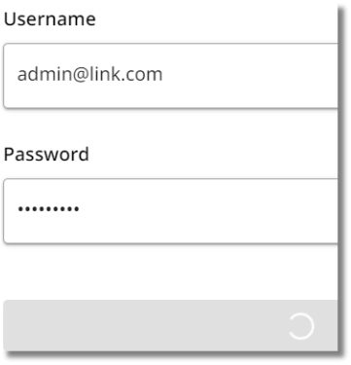
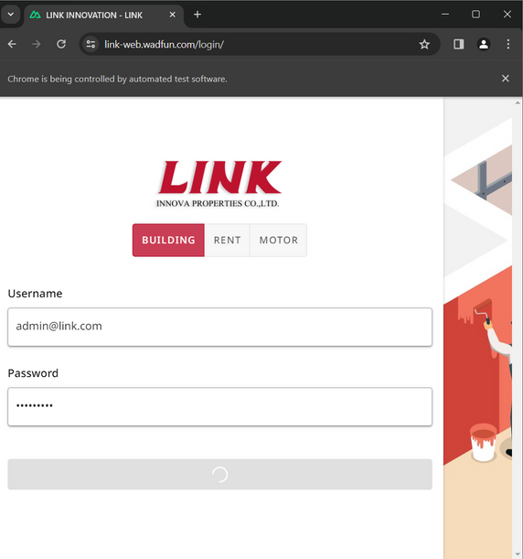
Unit Test : เข้าสู่ระบบ (3 should)
should
should
ผลลลัพธ์
should

Slide 15
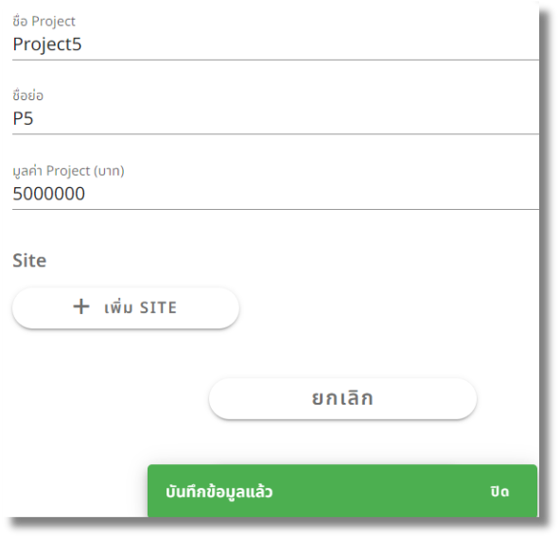
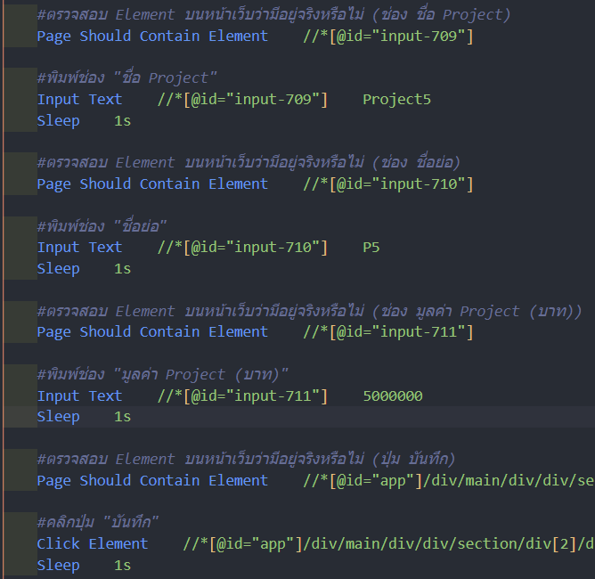
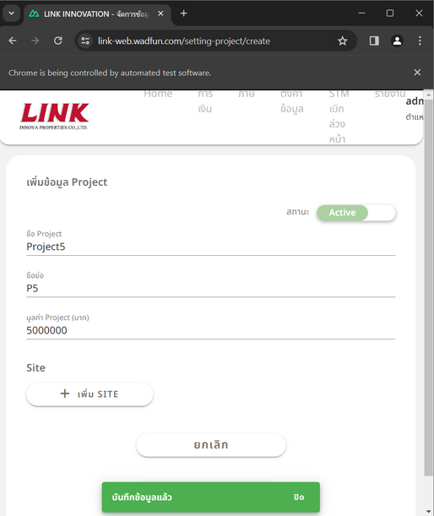
Unit Test : หัวข้อ โครงการ (4 should)
should
should
ผลลลัพธ์
should
should

Slide 16
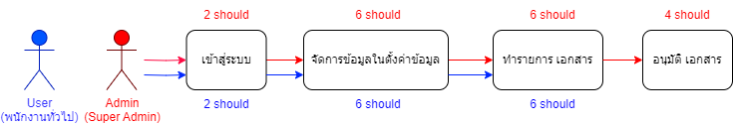
E2E Test
- การทดสอบการทำงานตั้งแต่เริ่มต้น flow จนจบการทำงาน ในบัญชี : Super Admin
(18 should)
ทดสอบ 5 ครั้ง
- การทดสอบการทำงานตั้งแต่เริ่มต้น flow จนจบการทำงาน
ในบัญชี : User
(14 should)
ทดสอบ 5 ครั้ง

Slide 17
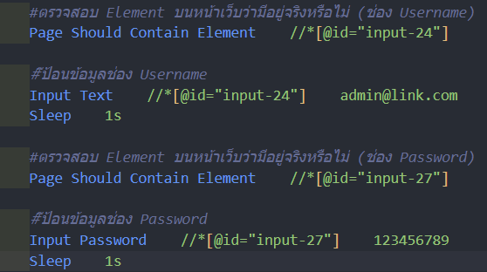
2 should

Slide 18
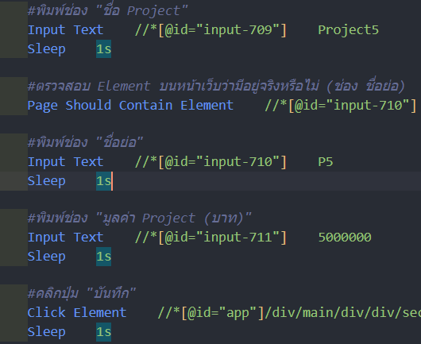
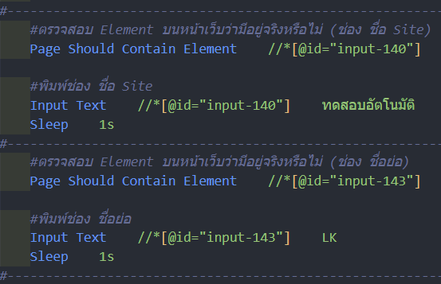
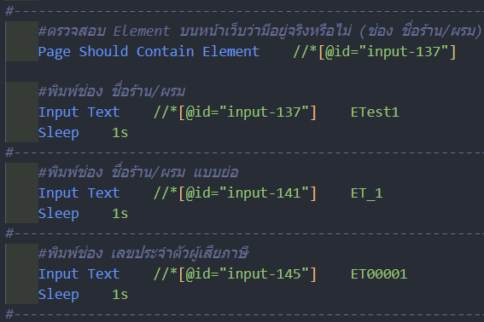
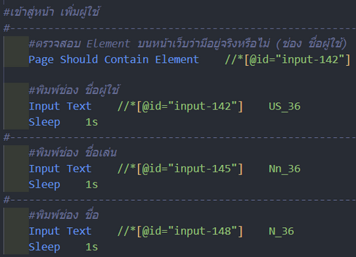
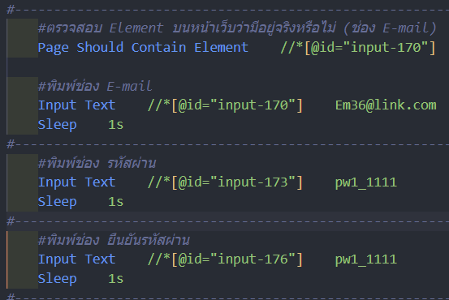
โครงการ
1 should
ไซต์
2 should
ตั้งค่าผู้ใช้
2 should
ผู้รับเหมา
1 should

Slide 19
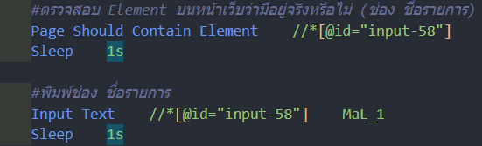
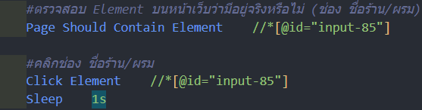
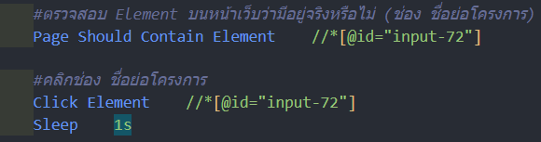
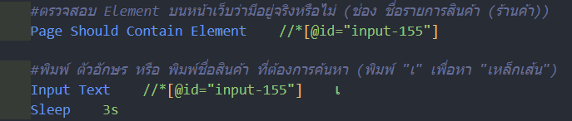
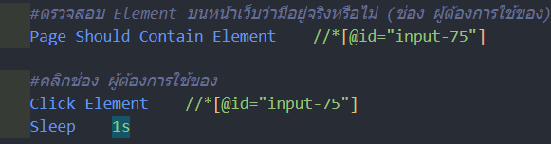
6 should

Slide 20
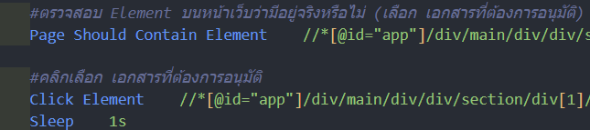
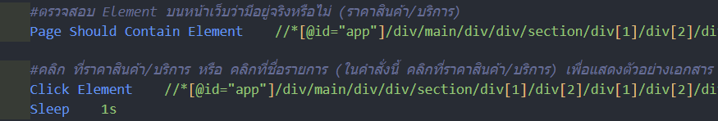
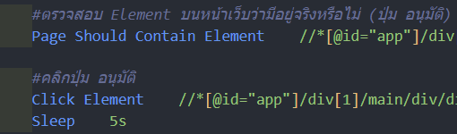
4 should

Slide 21
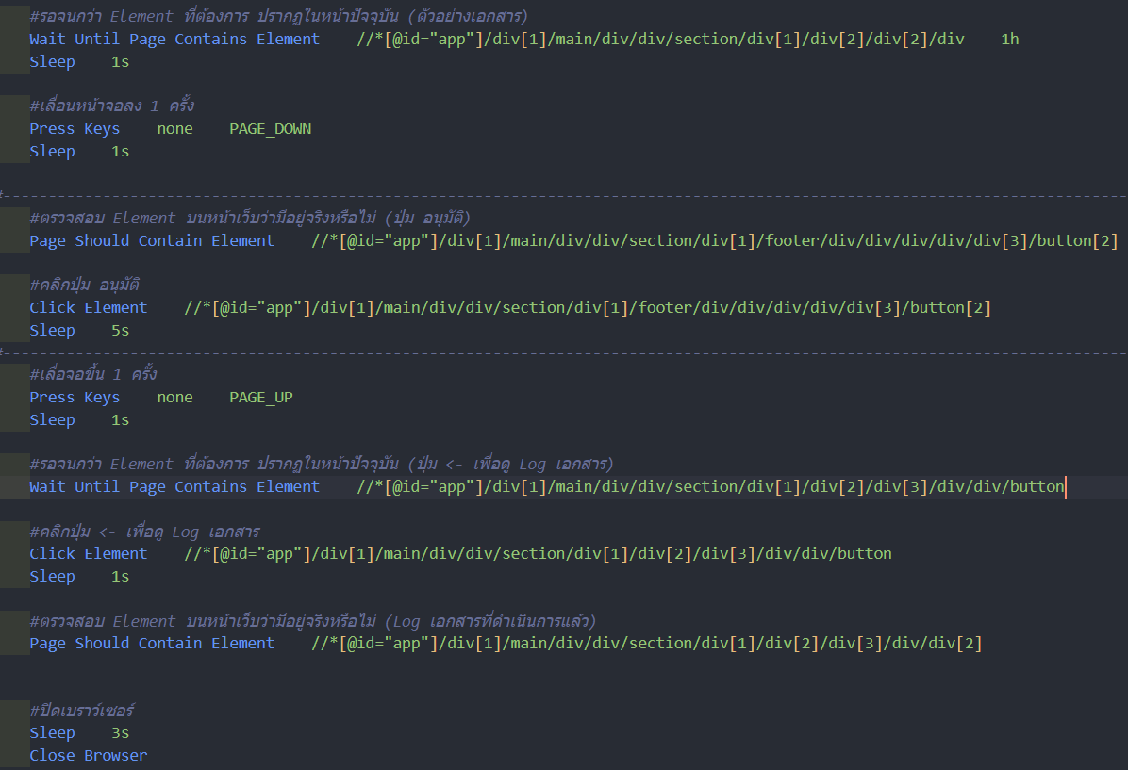
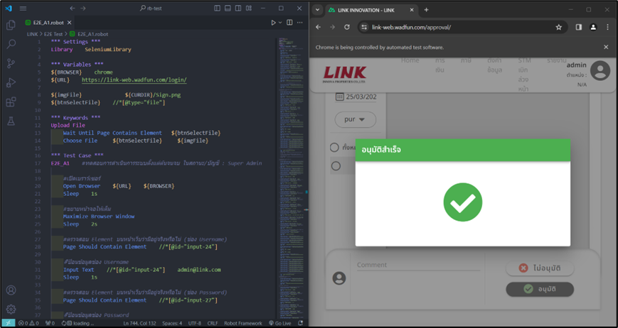
ผลลลัพธ์

Slide 22
สรุปผลการวิจัย

Slide 23
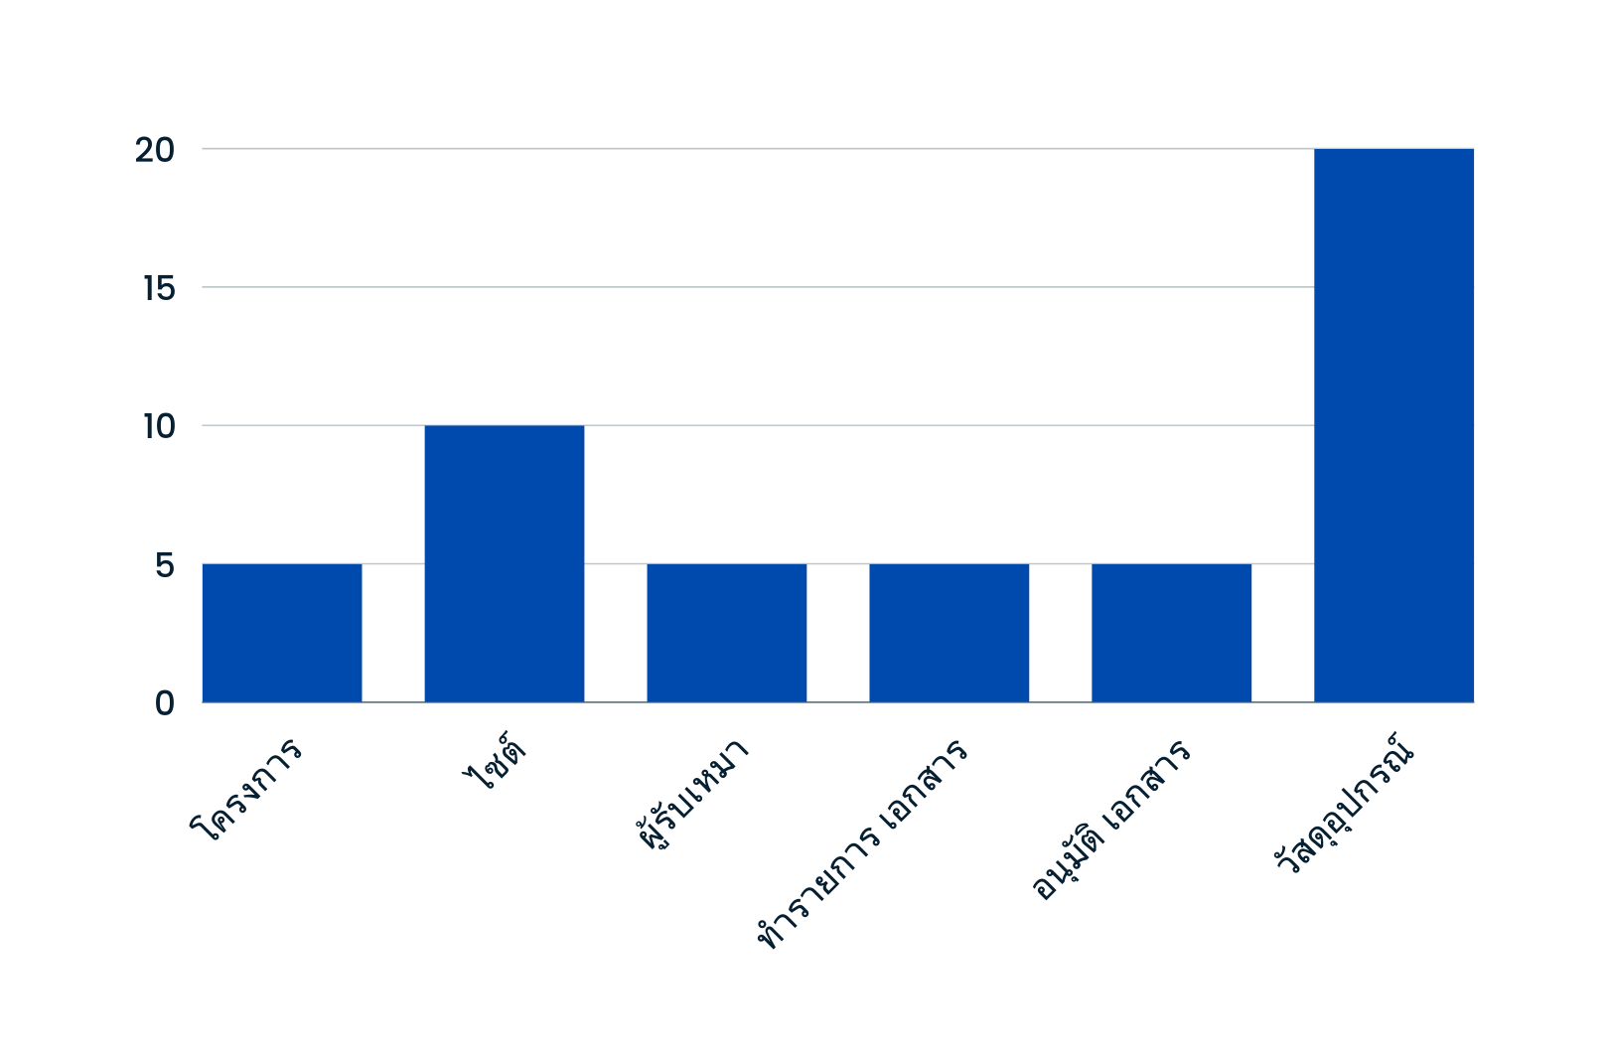
ข้อมูลพื้นฐาน ที่ใช้ในการทดสอบ
20
10
5
5
5
5

Slide 24
สรุปผลการทดสอบระบบ

Slide 25
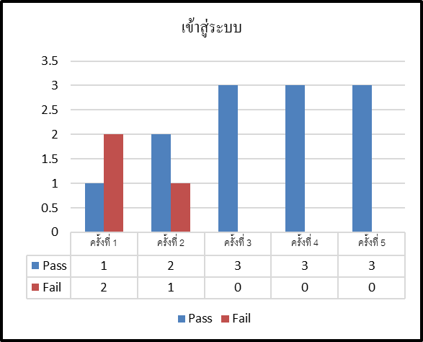
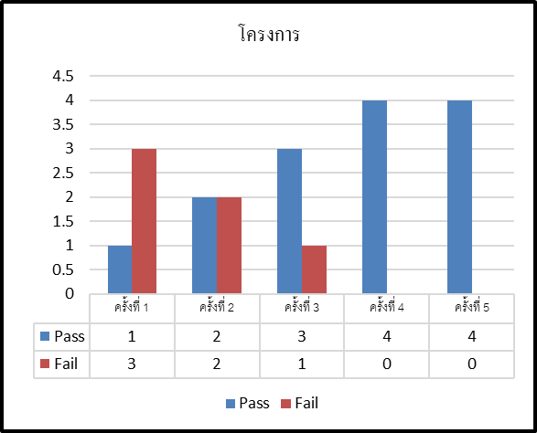
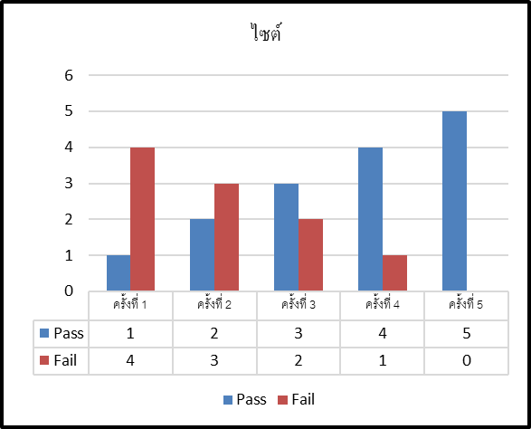
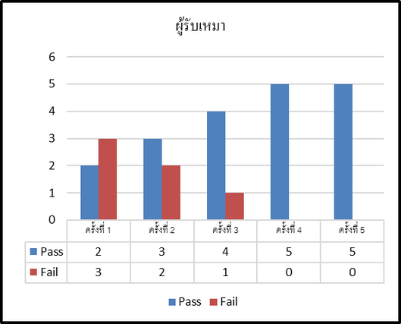
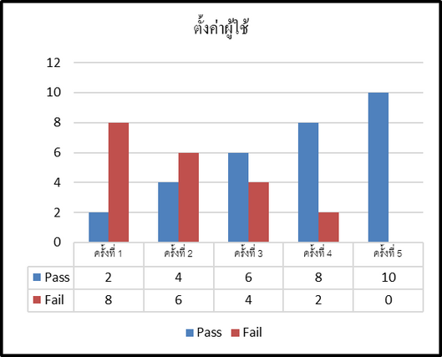
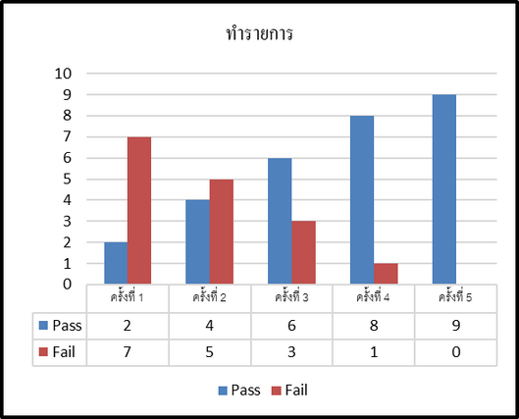

Unit Test
3 should
4 should
5 should
5 should
10 should
9 should
8 should

Slide 26
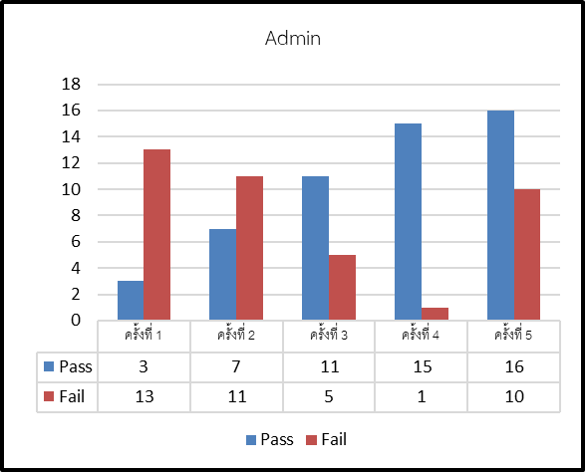
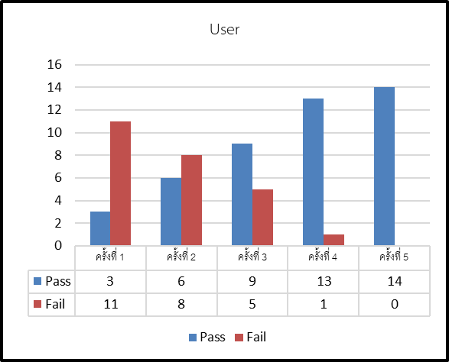
E2E Test

Slide 27
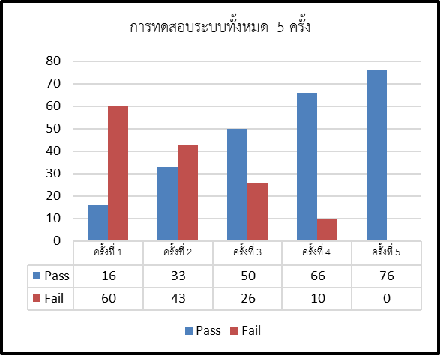
ครั้งที่ 1 : 17 ส.ค. 66
ครั้งที่ 2 : 23 ก.ย. 66
ครั้งที่ 3 : 14 ต.ค. 66
ครั้งที่ 4 : 22 ต.ค. 66
ครั้งที่ 5 : 25 ต.ค. 66
Unit Test : 44 should
E2E Test : 32 should
Sum : 76 should

Slide 28
Thank You

